Slide 1
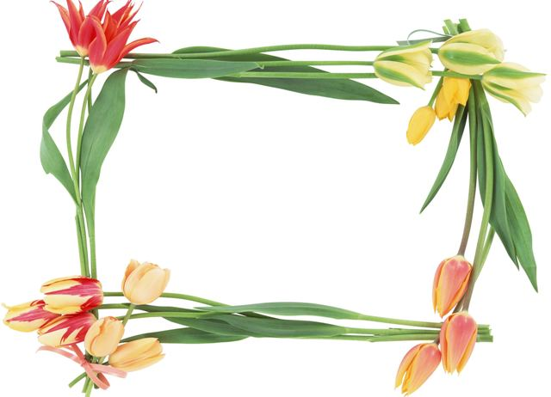
CHÀO MỪNG CÁC THẦY CÔ GIÁO VÀ CÁC EM ĐẾN VỚI BÀI HỌC HÔM NAY
TRÒ CHƠI VÒNG QUAY
MAY MẮN

Slide 2



CHƯƠNG V: ĐƯỜNG TRÒN
TIẾT 20 – HÌNH 9
LUYỆN TẬP CHUNG (sau bài 15)

Slide 3
KHỞI ĐỘNG

Slide 4


VÒNG QUAY
MAY MẮN
Bạn được nhận một điểm 10
Bạn được nhận một điểm 9
Có 6 câu hỏi, người chơi chọn 1 câu hỏi để trả lời trong 10 giây, trả lời đúng sẽ được tham gia vòng quay may mắn để nhận quà.
Bạn được nhận một điểm 8
Bạn được nhận một tràng pháo tay
Bạn được một điểm 10
Bạn được nhận một điểm 9
Bạn được nhận một tràngpháo tay
Chúc bạn may mắn lần sau
QUAY

Slide 5



VÒNG QUAY
MAY MẮN
Bạn được nhận một điểm 10
Bạn được nhận một điểm 9
Bạn được nhận một điểm 8
Bạn được nhận một tràng pháo tay
1
2
3
Bạn được một điểm 10
Bạn được nhận một điểm 9
Bạn được nhận một tràngpháo tay
Chúc bạn may mắn lần sau
4
5
6
QUAY

Slide 6



Câu 1:
Cho đường tròn (O;R) và điểm M.
Điểm nằm trên đường tròn (O) khi
A. OM < R
B. OM > R
C. OM = R
C. OM = R
D. OM = 2R
10
05
08
02
Back
06
00
07
09
01
03
04
TG

Slide 7
Câu 2:
Đường tròn (O) có bao nhiêu trục đối xứng và chỉ rõ trục đối xứng đó?
A. Có vô số trục đối xứng là các đường thẳng đi qua hai điểm bất kì trên đường tròn
B. Có vô số trục đối xứng là các đường thẳng đi qua một điểm bất kì trên đường tròn
C.
Đường tròn không có trục đối xứng
D. Có vô số trục đối xứng là các đường thẳng đi qua điểm O
D. Có vô số trục đối xứng là các đường thẳng đi qua điểm O
10
05
08
02
Back
06
00
07
09
01
03
04
TG

Slide 8

Câu 3:
Cho đường tròn (O) đường kính AB và dây CD không đi qua tâm. Khẳng định nào sau đây là đúng?
A. AB $≤$ CD
B. AB < CD
C. AB = CD
D. AB > CD
D. AB > CD
10
05
08
02
Back
06
00
07
09
01
03
04
TG

Slide 9
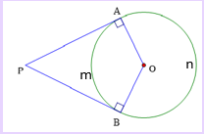
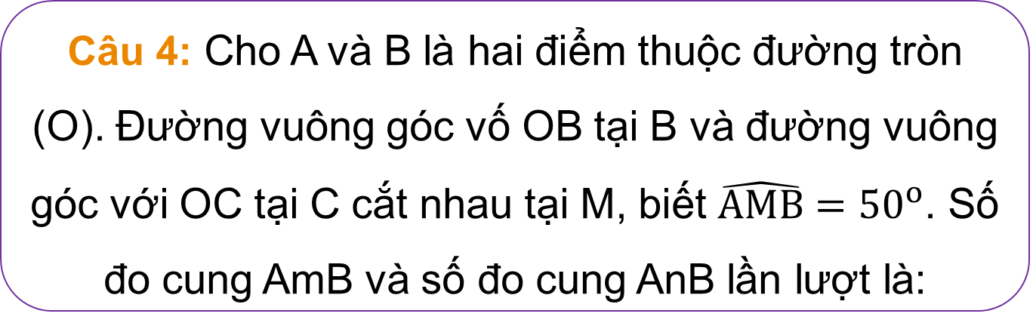
Câu 4: Cho A và B là hai điểm thuộc đường tròn (O). Đường vuông góc vố OB tại B và đường vuông góc với OC tại C cắt nhau tại M, biết $\hat{AMB}={50}^{o}$. Số đo cung AmB và số đo cung AnB lần lượt là:
A. 100º; 260º.
B. 230º; 130º.
C. 130º; 230º.
C. 130º; 230º.
D. 150º; 210º.
10
05
08
02
Back
06
00
07
09
01
03
04
TG

Slide 10





Câu 5:
Tính độ dài cung 30° của một đường tròn có bán kính 4 dm
A. $\frac{π}{3}$ dm
B. $\frac{2π}{3}$ dm
B. $\frac{2π}{3}$ dm
C. $\frac{4π}{3}$ dm
D. $\frac{π}{6}$ dm
10
05
08
02
Back
06
00
07
09
01
03
04
TG

Slide 11





Câu 6: Cho đường tròn (O) bán kính R = 3 cm, cung AC có số đo 90⁰. Diện tích hình quạt tròn AOC là:
B. $\frac{9}{4}π$
A. $\frac{9}{2}π$
B. $\frac{9}{4}π$
C. $\frac{9}{8}π$
D. $9π$
10
05
08
02
Back
06
00
07
09
01
03
04
TG

Slide 12
BÀI TẬP TỰ LUẬN

Slide 13
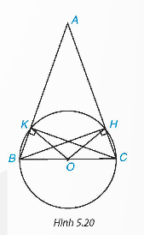
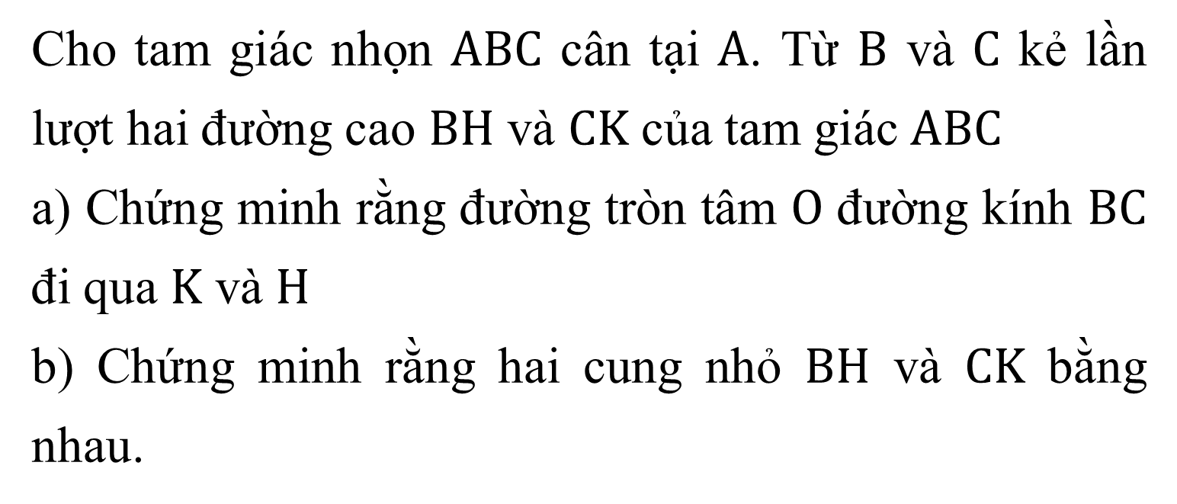
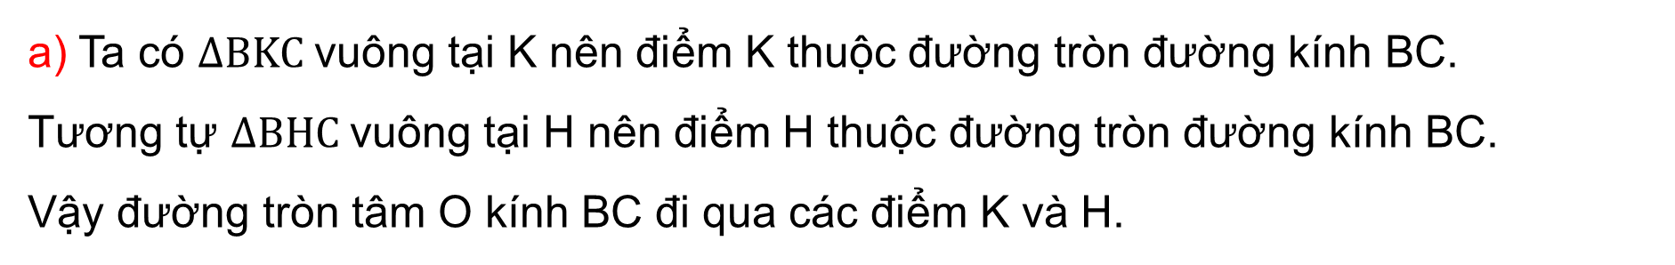
Bài 1
Cho tam giác nhọn $ABC$ cân tại $A$. Từ $B$ và $C$ kẻ lần lượt hai đường cao $BH$ và $CK$ của tam giác $ABC$
a) Chứng minh rằng đường tròn tâm $O$ đường kính $BC$ đi qua $K$ và $H$
b) Chứng minh rằng hai cung nhỏ $BH$ và $CK$ bằng nhau.
Giải
a) Ta có $∆BKC$vuông tại K nên điểm K thuộc đường tròn đường kính BC.
Tương tự $∆BHC$vuông tại H nên điểm H thuộc đường tròn đường kính BC.
Vậy đường tròn tâm O kính BC đi qua các điểm K và H.

Slide 14

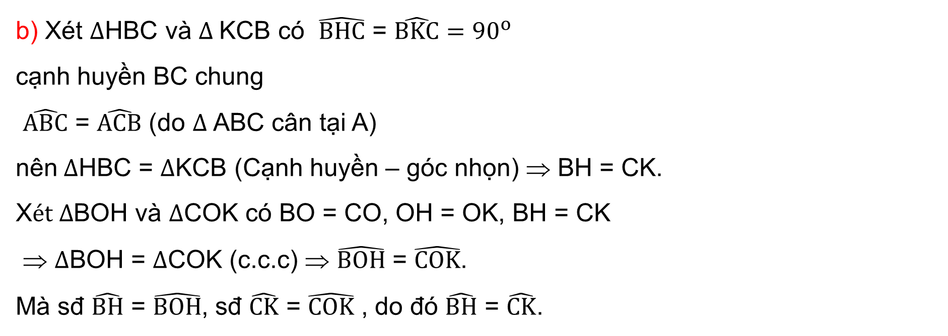
Giải
b) Xét $∆$HBC và $∆$KCB có $\hat{BHC}$ = $\hat{BKC}={90}^{o}$
cạnh huyền BC chung
$\hat{ABC}$ = $\hat{ACB}$ (do $∆$ABC cân tại A)
nên $∆$HBC = $∆$KCB (Cạnh huyền – góc nhọn) ⇒ BH = CK.
X$ét ∆$BOH và $∆$COK có BO = CO, OH = OK, BH = CK
⇒ $∆$BOH = $∆$COK (c.c.c) ⇒ $\hat{BOH}$ = $\hat{COK}$.
Mà sđ $\hat{BH}$ = $\hat{BOH}$, sđ $\hat{CK}$ = $\hat{COK}$ , do đó $\hat{BH}$ = $\hat{CK}$.

Slide 15
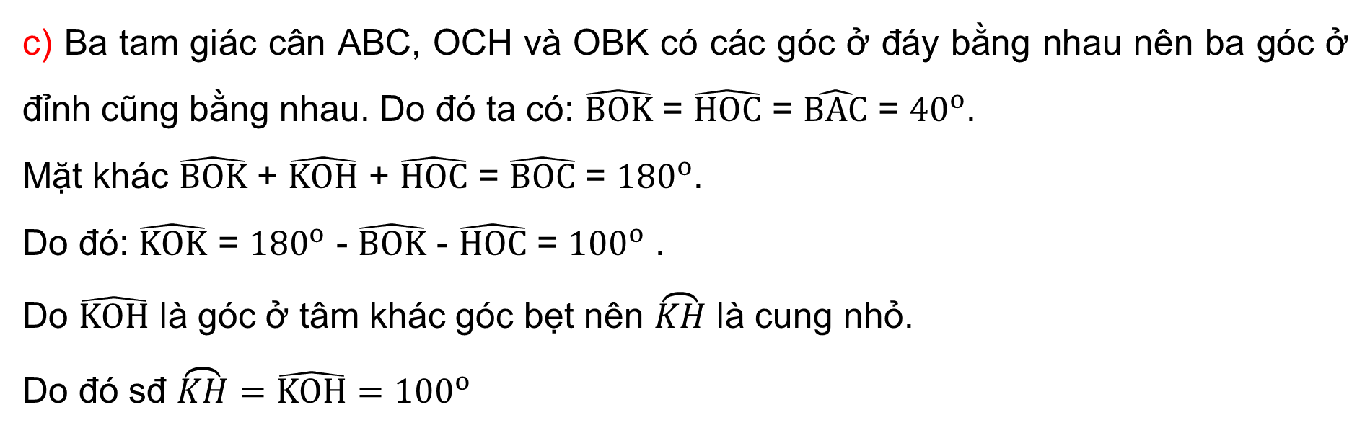
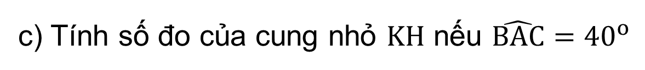
c) Tính số đo của cung nhỏ $KH$ nếu $\hat{BAC}={40}^{o}$
c) Ba tam giác cân ABC, OCH và OBK có các góc ở đáy bằng nhau nên ba góc ở đỉnh cũng bằng nhau. Do đó ta có: $\hat{BOK}$ = $\hat{HOC}$ = $\hat{BAC}$ = ${40}^{o}$.
Mặt khác $\hat{BOK}$ + $\hat{KOH}$ + $\hat{HOC}$ = $\hat{BOC}$ = ${180}^{o}$.
Do đó: $\hat{KOK}$ = ${180}^{o}$ - $\hat{BOK}$ - $\hat{HOC}$ = ${100}^{o}$ .
Do $\hat{KOH}$ là góc ở tâm khác góc bẹt nên $\overset{⏜}{KH}$ là cung nhỏ.
Do đó sđ $\overset{⏜}{KH}=\hat{KOH}={100}^{o}$

Slide 16
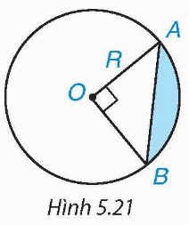
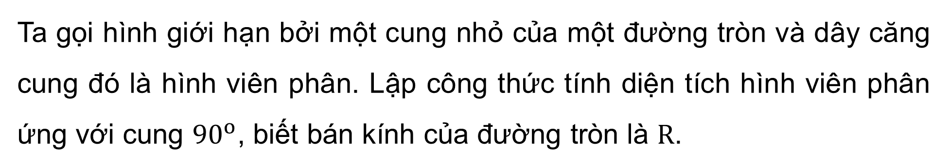
Bài 2
Ta gọi hình giới hạn bởi một cung nhỏ của một đường tròn và dây căng cung đó là hình viên phân. Lập công thức tính diện tích hình viên phân ứng với cung ${90}^{o}$, biết bán kính của đường tròn là $R$.

Slide 17

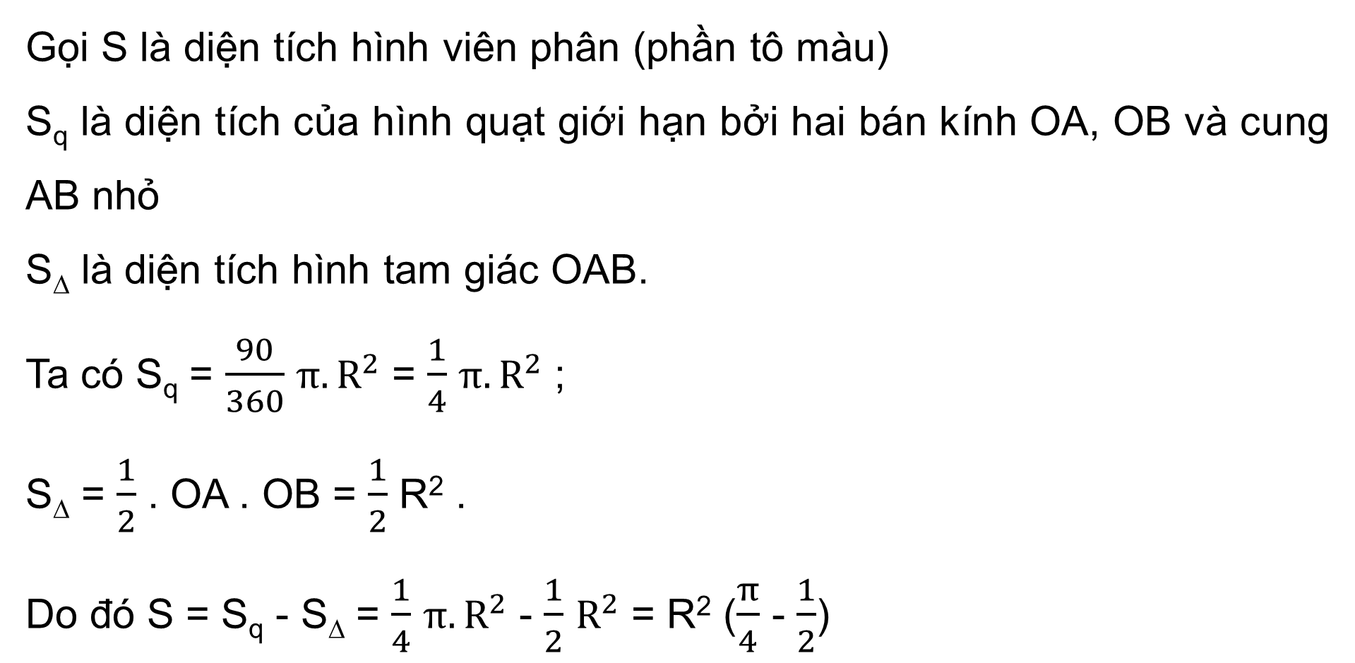
Giải
Gọi S là diện tích hình viên phân (phần tô màu)
S_{q} là diện tích của hình quạt giới hạn bởi hai bán kính OA, OB và cung AB nhỏ
S_{Δ} là diện tích hình tam giác OAB.
Ta có S_{q} = $\frac{90}{360}$ $π.R^{2}$ = $\frac{1}{4}$ $π.R^{2}$ ;
S_{Δ} = $\frac{1}{2}$ . OA . OB = $\frac{1}{2}$ R² .
Do đó S = S_{q} - S_{Δ} = $\frac{1}{4}$ $π.R^{2}$ - $\frac{1}{2}$ $R^{2}$ = R² ($\frac{π}{4}$ - $\frac{1}{2}$)

Slide 18


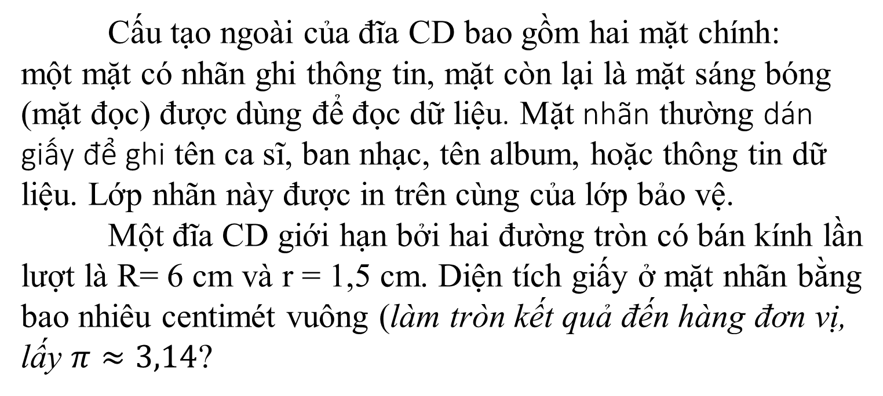
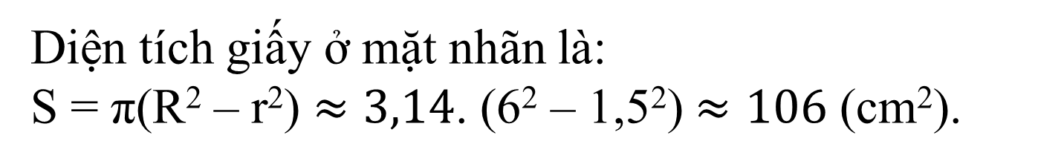
Bài 3
Cấu tạo ngoài của đĩa CD bao gồm hai mặt chính: một mặt có nhãn ghi thông tin, mặt còn lại là mặt sáng bóng (mặt đọc) được dùng để đọc dữ liệu. Mặt nhãn thường dán giấy để ghi tên ca sĩ, ban nhạc, tên album, hoặc thông tin dữ liệu. Lớp nhãn này được in trên cùng của lớp bảo vệ.
Một đĩa CD giới hạn bởi hai đường tròn có bán kính lần lượt là R= 6 cm và r = 1,5 cm. Diện tích giấy ở mặt nhãn bằng bao nhiêu centimét vuông (làm tròn kết quả đến hàng đơn vị, lấy $π≈3,14$?
Giải
Diện tích giấy ở mặt nhãn là:
S = π(R² – r²) $≈3,14$. (6² – 1,5²) $≈106$ (cm²).

Slide 19
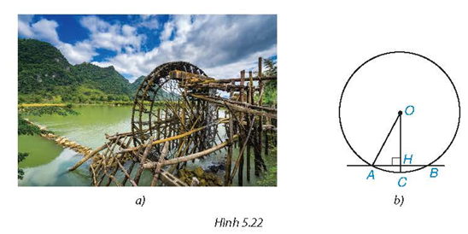
Bài 5.16 – sgk/97

Slide 20
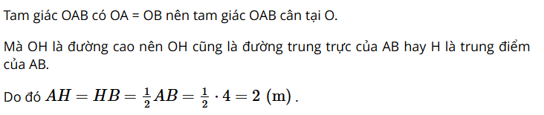
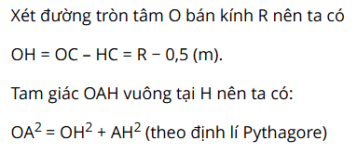
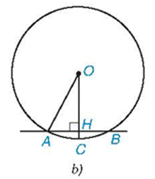

Bài 5.16 – sgk/97

Slide 21


HƯỚNG DẪN HỌC Ở NHÀ
Xem lại kiến thức bài 13, bài 14, bài 15 - SGK.
BTVN: Bài 5.14 đến 5.19 sgk/trang 97, 98 SGK
Chuẩn bị bài 16: Vị trí tương đối của đường thẳng và đường tròn

Slide 22
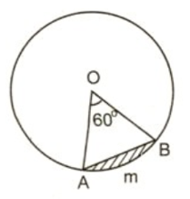
Hãy tính diện tích hình viên phân giới hạn bởi dây AB và cung AmB. Biết góc ở tâm AOB = 60⁰ và bán kính đường tròn là 5cm (làm tròn đến chữ số thập phân thứ nhất)

Slide 23





Câu 6:
Cho hai đường tròn đồng tâm O có bán kính R = 6 cm và r = 4 cm. Diện tích hình vành khuyên tạo bởi hai đường tròn đó là
A. $25π$
B. $30π$
C. $15π$
D. $20π$
D. $20π$

